Slide 1
МБОУ «СОШ №2»
ЕДИНАЯ ОБРАЗОВАТЕЛЬНАЯ СРЕДА
КАК УСЛОВИЕ УСПЕШНОГО САМООПРЕДЕЛЕНИЯ ОДАРЕННОГО ШКОЛЬНИКА
Модель одаренности Дж. Рензулли
ИНТЕЛЛЕКТ
КРЕАТИВНОСТЬ
Губогло Зиновия Ивановна,
заместитель директора по НМР
Колчина Марина Николаевна,
учитель физики
ОДАРЕННОСТЬ
МОТИВАЦИЯ
ЯНАО, Салехард
Notes:
В свете Концепции модернизации остро встает вопрос поиска путей повышения социально-экономического потенциала общества. Это возможно в случае роста интеллектуального уровня людей, которые в дальнейшем станут носителями ведущих идей общественного процесса.
Одаренные школьники претендуют на самостоятельность в более ответственных сферах жизни, чем сверстники- подростки: «Хочется самому выбрать интересную специальность и стать мастером своего дела».

Slide 2
ЕДИНАЯ ОБРАЗОВАТЕЛЬНАЯ СРЕДА
КАК УСЛОВИЕ УСПЕШНОГО САМООПРЕДЕЛЕНИЯ ОДАРЕННОГО ШКОЛЬНИКА
Настоящее
Будущее
Notes:
самоопределение одаренного школьника связано с новым восприятием времени - соотнесением прошлого и будущего.
самоопределение как профессиональное, так и личностное, становится центральным новообразованием старшего подросткового возраста.
Это новая внутренняя позиция, включающая осознание себя как члена общества, принятие своего места в нём.

Slide 3
ЕДИНАЯ ОБРАЗОВАТЕЛЬНАЯ СРЕДА
КАК УСЛОВИЕ УСПЕШНОГО САМООПРЕДЕЛЕНИЯ ОДАРЕННОГО ШКОЛЬНИКА
ШАГИ ПО ПОВЫШЕНИЮ ЭФФЕКТИВНОСТИ ПЕДАГОГИЧЕСКОЙ ДЕЯТЕЛЬНОСТИ
ВНЕШНИЕ РЕСУРСЫ
ВНУТРЕННИЕ РЕСУРСЫ
РАЗВИТИЕ ПЕДАГОГА
Создание системы новых компетенций педагога
ЦЕЛЕПОЛАГАНИЕ НА РАЗВИТИЕ
Операциональное задание цели
РАЗВИТИЕ СОЕРЖАНИЯ ОБРАЗОВАНИЯ
Создание избыточного образовательного пространства
РАЗВИТИЕ УСЛОВИЙ
мотивационных
организационных
методических
информационных
нормативных
финансовых
кадровых

Slide 4
ЕДИНАЯ ОБРАЗОВАТЕЛЬНАЯ СРЕДА
КАК УСЛОВИЕ УСПЕШНОГО САМООПРЕДЕЛЕНИЯ ОДАРЕННОГО ШКОЛЬНИКА
РАБОТОДАТЕЛИ
hard-skills
soft-skills
ИУП предусматривает изучение:
учебных предметов на углубленном уровне «часы развития»;
учебных предметов на профильном уровне по выбору;
элективных учебных предметов;
занятия в объединениях дополнительного образования
коммуникативная
информационная
компетентность принятия решений
КОМПЕТЕНЦИИ
СПЕЦИАЛЬНОСТИ
Notes:
Существует два вида навыков: soft-skills и hard-skills.
Первые - социально-психологические навыки, которые пригодятся в большинстве жизненных ситуаций : коммуникативные, лидерские, командные, публичные, «мышленческие» и другие.
Вторые - профессиональные знания и навыки: они понадобятся на работе и в выполнении бизнес-процессов.
Для развития навыков hard-skills необходимо выбрать нужные инструменты (и не один, а два -три).
Основная идея технологий, применяемых в школе – формирование активной позиции ученика по отношению к развитию его индивидуальной одаренности.

Slide 5
ЕДИНАЯ ОБРАЗОВАТЕЛЬНАЯ СРЕДА
КАК УСЛОВИЕ УСПЕШНОГО САМООПРЕДЕЛЕНИЯ ОДАРЕННОГО ШКОЛЬНИКА
ОБНОВЛЕНИЕ СОДЕРЖАНИЯ ОБРАЗОВАТЕЛЬНОГО ПРОЦЕССА
Методические модели по обучению и умственному развитию детей
Сверхизменяющиеся условия
свободная модель обучения (автор – Штейнер);
личностная модель (автор – Занков);
развивающая модель (авторы – Давыдов, Репкин, Эльконин);
активизирующая модель (авторы – Матюшкин, Махмутов, Скаткин, Брушлинский);
формирующая модель (авторы – Гальперин, Талызина, Богоявленский, Меньшинская)
Notes:
Изменения, произошедшие в современном мире потребовали от человека высокой активности, умеющих нестандартно мыслить и творить, способных развивать общество.
Соответственно, вся схема системы личностно-ориентированного обучения такова
1. свободная модель обучения – главный психологический элемент – свободный выбор самого обучаемого. Автор – Штейнер.
2. личностная модель Направлена на целостный личностный рост. Автор – Занков. Смыслообразующая мотивация.
3. развивающая модель – ребенок овладевает сложными способами абстрагирования, возможностью создавать сложные обобщения. Формируются скорость и гибкость мышления. Основной механизм – способ деятельности. Авторы – Давыдов, Репкин, Эльконин.
4. активизирующая модель – познавательный интерес. Формируется за счет противоречия между наличным уровнем знания и той информацией, которая должна закрепиться. Проблемная ситуация. Авторы – Матюшкин, Махмутов, Скаткин, Брушлинский.
5. формирующая модель – организованный способ действия, посредством которого у ребенка формируется определенное умственное действие. Программированное или алгоритмическое обучение. Авторы – Гальперин, Талызина, Богоявленский, Меньшинская.
1, 2, 3 – наиболее перспективны;
4, 5 – наиболее разработаны.
Варьируется два компонента – индивидуальная инициатива и способ управления.

Slide 6
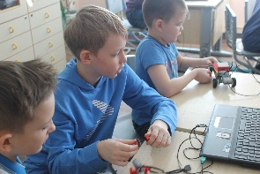
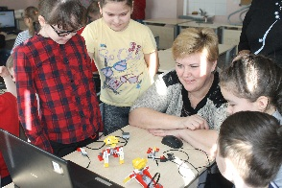
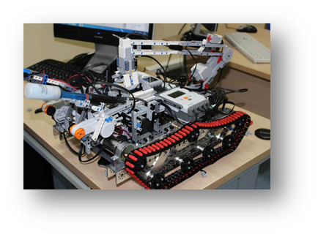
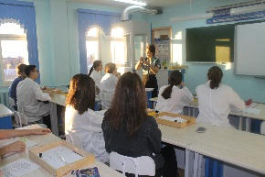
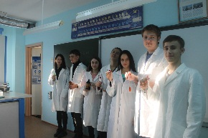
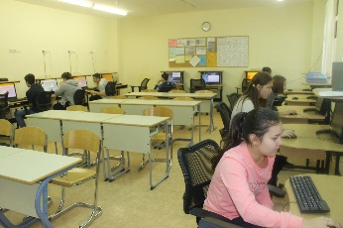
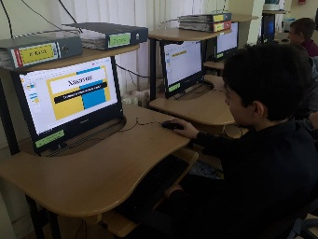
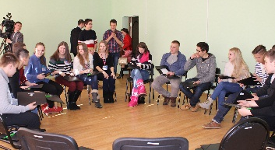
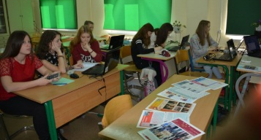
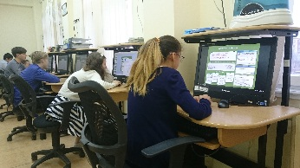
ЕДИНАЯ ОБРАЗОВАТЕЛЬНАЯ СРЕДА
КАК УСЛОВИЕ УСПЕШНОГО САМООПРЕДЕЛЕНИЯ ОДАРЕННОГО ШКОЛЬНИКА
ОБНОВЛЕНИЕ СОДЕРЖАНИЯ ОБРАЗОВАТЕЛЬНОГО ПРОЦЕССА
«СОЗДАНИЕ ПРЕДМЕТНО-РАЗВИВАЮЩЕЙ СРЕДЫ ПОСРЕДСТВОМ ВИЗУАЛИЗАЦИИ ПРОЕКТНОЙ ДЕЯТЕЛЬНОСТИ»
РОБОТОТЕХНИКА +
БИЗНЕС-ИНКУБАТОРЫ
STARTUP -ПРОЕКТЫ
МЕХАНИЗМЫ САМОРАЗВИВАЮЩИХСЯ ПРОЦЕССОВ: SMART-СРЕДА
ИНТЕРАКТИВНЫЙ МУЗЕЙ «ПОБЕДЫ»
ПРОЕКТНАЯ ДЕЯТЕЛЬНОСТЬ
ТЕХНОСФЕРА
ТЬЮТОРСКИЙ ЦЕНТР
СРЕДА НА ОПЕРЕЖЕНИЕ
Литературная гостиная Лаборатория – Умникум
Музыкальное погружение
Модуль делового формата – переговоров
Умные технологии
Музей творчества
МЕЖДУНАРОДНЫЕ ОБМЕНЫ
ШКОЛЬНЫЕ МЕДИА
УМНАЯ ЛОКАЛЬНАЯ СЕТЬ
Notes:
создание предметно-развивающей среды школы, способствующей развитию обучающихся и формированию компетенций профессионалов будущего
Школа –площадка по направлению и развитию робототехники. От «Перворобота» в начальной школе продолжает направление робототехники в основной школе и Ардуино – платформы в старших классах. Проект Робототехника Плюс объединяет образовательные области практически всех изучаемых предметов с робототехникой.
В целом программа действий представляет единый проект по формированию умной саморазвивающейся образовательной среды.
Кабинеты по предметам оснащены современным оборудованием. Все оборудование объединено «умной» локальной сетью, управляемой IT– центром (Дата-центр). IT– администратор, находясь в любой точке сети, осуществляет управление всеми компьютерами. Серверное оборудование в автоматическом режиме осуществляет все виды коммуникаций.
Кабинеты укомплектованы нетбуками по программе Окружного проекта «Один ученик- один компьютер». Обычное пространство класса при изучении того или иного предмета превращается в исследовательскую лабораторию, кабинет делового стиля, музей науки, эпистемотеку (Эпистемотека, или знаниетека - это современная образовательная модель работы со знанием)...
SMART-среда школы – место воплощения самых смелых и креативных идей представителей поколения Z - детей, родившихся в XXI веке, с пелѐнок привыкших к электронным технологиям, живущих интернетом и ежедневно пользующихся устройствами коммуникации и социальными сетями. Поколение Z уже окрестили «предпринимательским поколением». При этом подчеркивается желание их представителей строить свои стартапы, а не быть погруженными в корпоративную рутину.
IT-технологии, проектная деятельность, практикоориентирванное обучение – на наш взгляд, является мотивирующим фактором для современного школьника. Один из главных вопросов, который определился в процессе работы систем, – как создать для умной образовательной среды соответствующий ей коллектив. Реалии образования таковы, что один учитель не готов применять новые технологии, другой не проявляет инициативу. Классический подход в обучении позволяет определить необязательность широкого применения или применения вообще IT –технологий. Сегодня методология отстает от технологии, а оборудование, которое приобретено 4 года назад, безвозвратно стареет, и в современных условиях эффективно использовать его нельзя. Возникает вопрос : «Как научить учить по - новому?»
Открытая образовательная среда подразумевает использование всего школьного пространства. В рекреациях и коридорах школы будут находится ситуационные модули по направлениям изучаемых предметов: Литературная гостиная, лаборатория – Умникум, Музыкальное погружение, Модуль делового формата – переговоров, Умные технологии, Музей творчества, бизнес-инкубатор…
Мы учим программировать, мечтать, мастерить, играть обучаясь, быть человеком в применении искусственного интеллекта, учиться вместе с развивающимися технологиями.

Slide 7
ЕДИНАЯ ОБРАЗОВАТЕЛЬНАЯ СРЕДА
КАК УСЛОВИЕ УСПЕШНОГО САМООПРЕДЕЛЕНИЯ ОДАРЕННОГО ШКОЛЬНИКА
АКТУАЛЬНО
soft-skills
определить системообразующие компетенции учителя, работающего с одаренными детьми
социально-прогностическая
диагностическая
человек
тьюторская
ВАЖНО
самосовершенствование
умею отслеживать тренды и готов к непрерывному обучению
Notes:
Необходимо определить системообразующие компетенции не только учителя, работающего с одаренными детьми, но и студента – будущего учителя, обучающегося сейчас в учреждении высшего образования. Рассмотрим составляющие системообразующих компетенций:
1. Социально-прогностическая компетенция, которая включает в себя умения по прогнозированию результатов обучения, выявлению возможных склонностей у обучающихся, а также на основе цели взаимодействия умения определять методы, приемы и средства работы;
2. Диагностическая педагогическая компетенция, которая включает в себя умения по анализированию природы достижений и неудач, по определению условий применения технологий обучения, воспитания и мотивации;
3. Тьюторская компетенция, включающая в себя знания по методам и приемам тьюторского сопровождения талантливых детей, умение определять оптимальное отношение руководства педагога и самостоятельности учащихся в работе;
4. Компетенция самосовершенствования, включающая в себя умение по анализу собственной профессиональной деятельности, знание рефлексивных технологий для оценки уровня своего профессионального и личностного развития, а также умение формировать траекторию собственного самообразования и самосовершенствования.

Slide 8
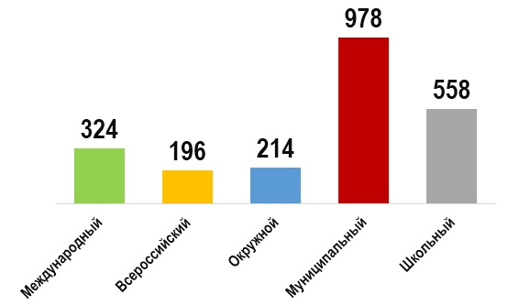
Достижения в работе с одарёнными детьми
ЕДИНАЯ ОБРАЗОВАТЕЛЬНАЯ СРЕДА
КАК УСЛОВИЕ УСПЕШНОГО САМООПРЕДЕЛЕНИЯ ОДАРЕННОГО ШКОЛЬНИКА
Участие во всероссийской олимпиаде школьников
В 2018 году – второе общекомандное место в региональном этапе всероссийской олимпиады школьников.
Наибольшая степень эффективности участия – 37,3 %.
Результативное участие на заключительном этапе всероссийской олимпиаде школьников.
Финансирование дополнительных часов для работы с лицами, проявившими выдающиеся способности
Дополнительные часы для работы с одарёнными детьми
поддержка развития системы работы с одарёнными детьми
Интеграция и межведомственное взаимодействие
Программа взаимодействия ведомств социальной сферы на территории г.Салехарда.
Интенсивные каникулярные школы .
Внедрение инновационных методик и технологий
СИРС (система интенсивного развития способностей)
SOFT-SKILLS, HARD-SKILLS
Количество результативных мест в конкурсах, соревнованиях, олимпиадах различных уровней в 2017 – 2018 учебном году
82 %
Качество результатов участия

Slide 9
ЕДИНАЯ ОБРАЗОВАТЕЛЬНАЯ СРЕДА
КАК УСЛОВИЕ УСПЕШНОГО САМООПРЕДЕЛЕНИЯ ОДАРЕННОГО ШКОЛЬНИКА
Модель работы с одарёнными детьми
Проявление одарённости
Личностный рост .
Индивидуальные достижения в образовательных областях.
Качество образования и воспитания.
Результативность участия во всероссийской олимпиаде школьников, компетентностных олимпиадах, конкурсах, интеллектуальных играх, викторинах и т.д.
Портфолио достижений…
Общественное признание.
Стимулирование (премии, гранты и др.)
Сертификация достижений.
Успешная социализация.
Поступление в ВУЗы.
Развитие одарённости
Обучение по индивидуальным программам на основе личностно-ориентированного учебного плана.
Посещение дополнительных занятий по предметам.
Посещение предметных и творческих кружков, внеклассных мероприятий.
Углубленное изучение предметов.
Тьюторство…
Обучение в очных, очно-заочных, заочных, дистанционных, интенсивных предметных школах.
Участия в предметных каникулярных школах; тренировочных сборах; Школах личностного роста по отдельным предметам.
Участие в олимпиадах, интеллектуально-творческих мероприятиях.
Научно-исследовательская, проектная деятельность…
по вертикали (соответствие и взаимосвязь содержания образования и методов работы)
Диагностика одарённости
Оценка (педагогическими работниками, родителями, взаимооценка сверстниками, самооценка).
Достижения (школьная успеваемость, участие в олимпиадах и конкурсах).
Диагностика (психологическое тестирование, )…
по горизонтали (интеграция разных типов образования)

Slide 10
ЕДИНАЯ ОБРАЗОВАТЕЛЬНАЯ СРЕДА
КАК УСЛОВИЕ УСПЕШНОГО САМООПРЕДЕЛЕНИЯ ОДАРЕННОГО ШКОЛЬНИКА
· Партнёрство государства, бизнеса, гражданского общества, семьи
РОССИЙСКОЕ ДВИЖЕНИЕ ШКОЛЬНИКОВ
ГУ "СЕВЕРНОЕ ИЗДАТЕЛЬСТВО"
ДЕПАРТАМЕНТ МОЛОДЁЖНОЙ ПОЛИТИКИ И ТУРИЗМА Ямало-Ненецкого автономного округа
человек
ГАУ ЯНАО «Молодёжный центр технологий занятости»
ТЦМК ГБУЗ "СОКБ"
Инвестиционно-строительная компания ЯНАО
ВЕКТОР РАЗВИТИЯ
Notes:
Вектор развития
· Формирование нового имиджа
· Информационная открытость
· Независимая оценка качества услуг
· Конкурентная среда
расширение взаимодействия с организациями и предприятиями города;
организация встреч и экскурсий;
организация профессиональных проб на уровне, доступном школьнику;
презентация авторских дел обучающихся
Расширение взаимодействия с организациями среднего профессионального образования;
Расширение программы чемпионата JuniorSkills такими компетенциями, как «поварское дело», «кондитерское дело», «дошкольное воспитание», «web-дизайн», «it-решения для бизнеса на платформе 1 С: предприятие 8».

Slide 11
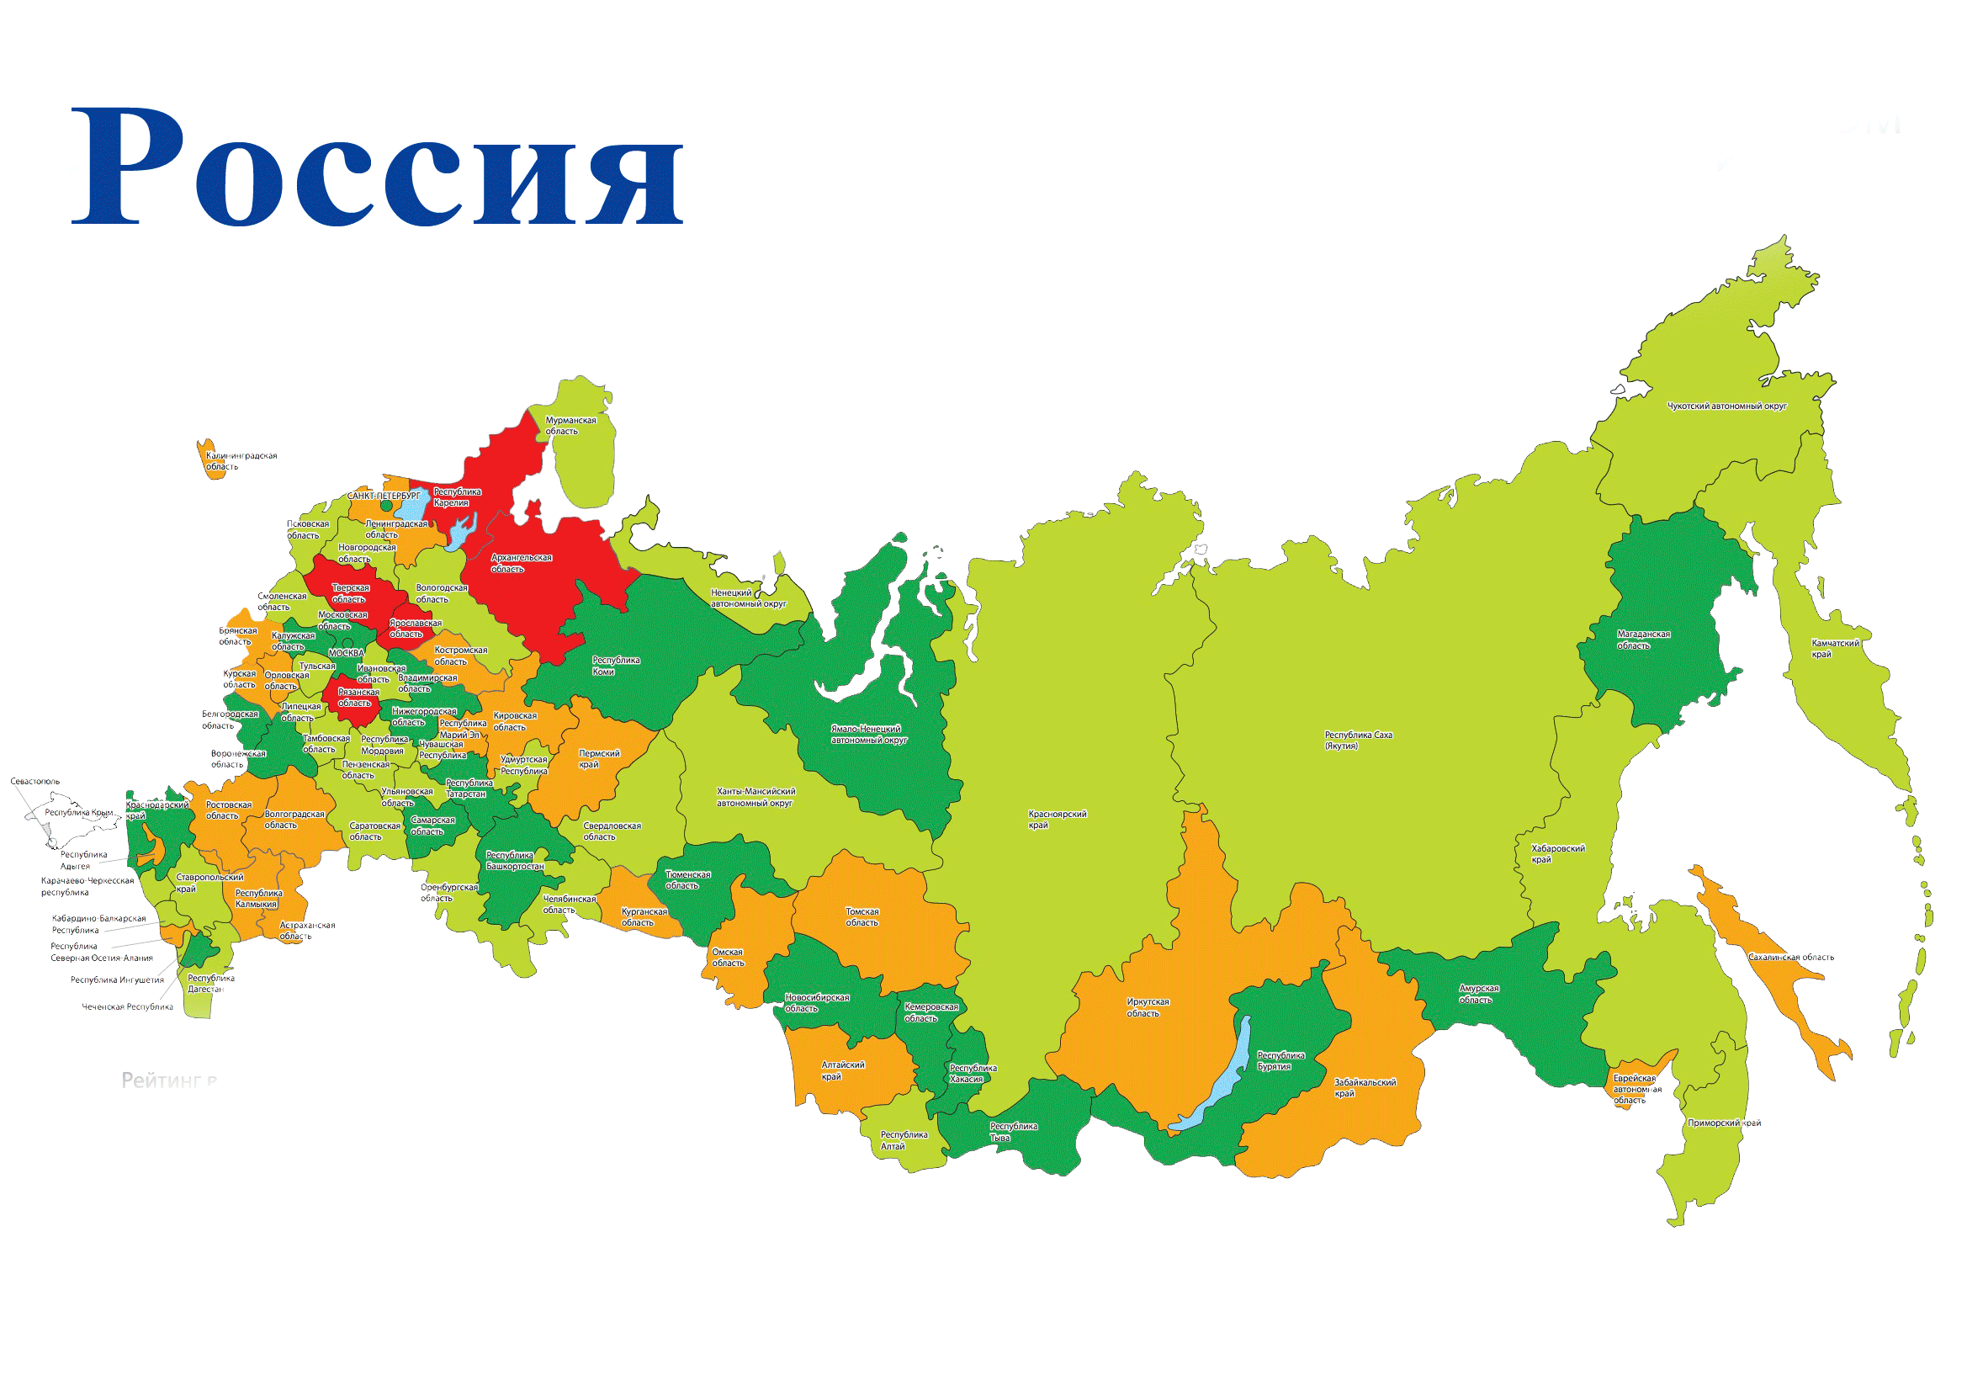
ЯМАЛ СПГ
РАБОТОДАТЕЛИ
БОВАНЕНКОВСКОЕ
МЕСТОРОЖДЕНИЕ
Основное и среднее общее
образование
СЕВЕРНЫЙ
ШИРОТНЫЙ
ХОД
ПОРТ САБЕТТА
ИНДИВИДУАЛЬНЫЙ УЧЕБНЫЙ ПЛАН
Начальное
образование
Дошкольное
образование
СЕМЬЯ
ДОПОЛНИТЕЛЬНОЕ ОБРАЗОВАНИЕ
ЕДИНАЯ ОБРАЗОВАТЕЛЬНАЯ СРЕДА
КАК УСЛОВИЕ УСПЕШНОГО САМООПРЕДЕЛЕНИЯ ОДАРЕННОГО ШКОЛЬНИКА МБОУ «СОШ №2»

